Slide 1
考友无忧
--在线考试交友平台
软件应用与开发-网站设计
队员：余聪 王思聪 薛文满
指导老师：杨俊

Slide 2
目录
主要功能
技术实现
市场分析
网站亮点
视频展示

Slide 3

1
市场分析

Slide 4
429份有效调查问卷
82.05%
89.98%
传统的自我检测方式
尝试过网上在线考试

Slide 5
为什么不继续使用网上在线考试这种方式？
223人
401人
No.1
网站设计不够美观
缺乏交流与反馈
失去积极性

Slide 6
为什么不继续使用网上在线考试这种方式？
401人
223人
No.1
缺乏交流与反馈
网站设计不够美观
失去积极性去积极性

Slide 7
为什么不继续使用网上在线考试这种方式？
401人
No.1
223人
失去积极性
缺乏交流与反馈
网站设计不够美观

Slide 8
2
主要功能

Slide 9






一、在线考试
自定义出卷
点击添加文本
在线作答
点击添加文本
交卷
放弃
点击添加文本
系统批改
点击添加文本
查看记录

Slide 10

二、题目搜索
题号
内容
解析
科目

Slide 11
三、交友互助
个人中心
在线交流
01
02
修改
查看
公共聊天室
好友一对一
PK积分排行
04
03
好友PK
好友圈排行榜
用户排行榜
同卷竞赛

Slide 12
四、后台管理
用户
试题
考卷
记录

Slide 13
3
网站亮点

Slide 14
界面美观
考卷导出
2
1
亮点
交友互助
3
4
多维度数据可视化

Slide 15
4
技术实现

Slide 16



系 统 架 构
Bootstrap UI
Echarts
websocket
Java
MySql
Notes:
我们发现热点，拥堵和异常是人们普遍比较关心的3种交通状况。因此我们的系统就致力于挖掘这三种交通模式并用可视化系统展示出来。
如图是整个系统的架构图，我们首先收集，清洗，建立时空索引等数据准备操作；然后通过网格索引，路网检测，分布统计，时空拓扑技术分析交通数据；最终得出热点分布，拥堵路段，发现异常状况。

Slide 17
5
视频展示

Slide 18
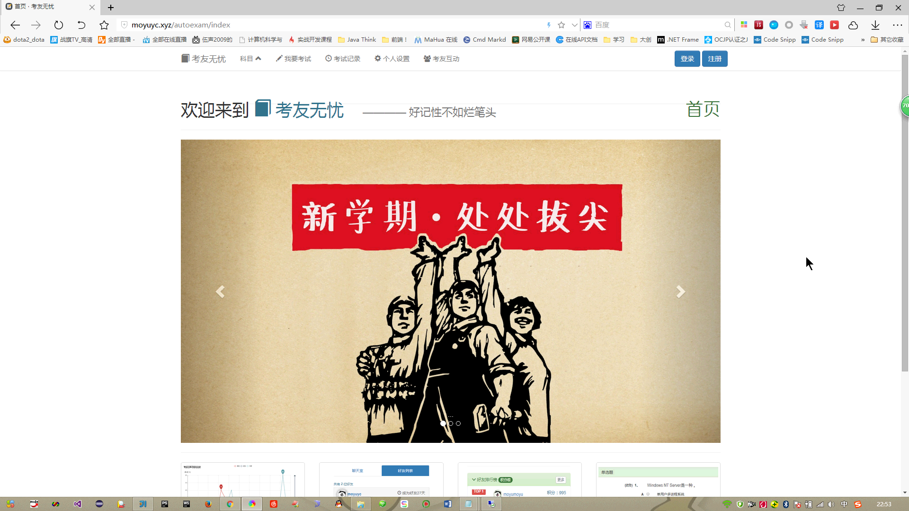

Slide 19
谢谢观看
欢迎访问：http://moyuyc.xyz/autoexam

